Slide 1

嵌入式系统
Lab 1
Hello World！
主讲：杨全胜
东南大学计算机科学与工程学院
计算机系统结构研究室

Slide 2
实验目的
学会Vivado+SDK工具链的使用
掌握Zynq中纯PS的开发流程
学会串口调试
了解ARM Cortex-A9为核心的Zynq中SOC的配置。

Slide 3
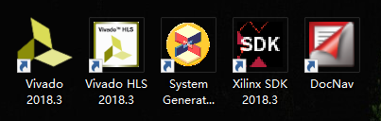
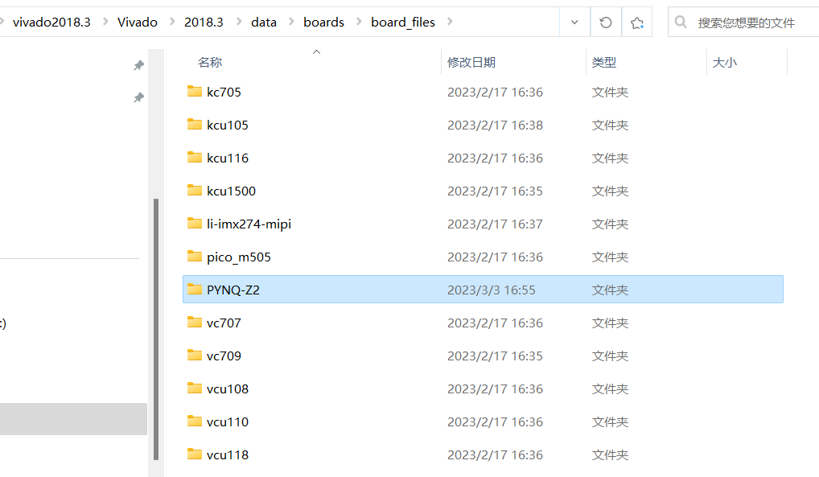
实验前的准备
安装好Vivado 2018.3（也可以是2017.4或2018.2版本）
配置好PYNQ-Z2的资源
将实验资源包中Board File文件夹下的PYNQ-Z2文件夹整体拷贝到Vivado安装目录的下列路径下(按照版本选其一）
X:\Xilinx\Vivado\2018.3\data\boards\board_files
X:\Xilinx\Vivado\2018.2\data\boards\board_files
X:\Xilinx\Vivado\2017.2\data\boards\board_files

Slide 4
实验内容
将ARM Cortex-A9核下载到Zynq中，并编写程序，通过串口向工具中的Terminal输出“Hello World！”字符串。

Slide 5

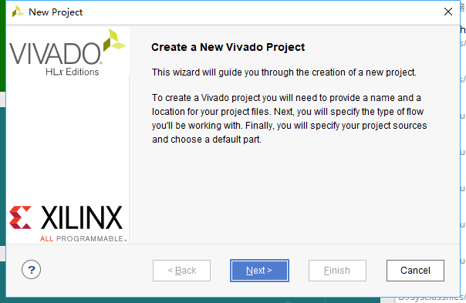
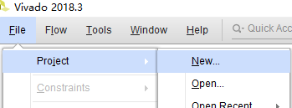
实验步骤
创建新工程
在桌面上双击 图标打开Vivado 2018.3
也可用Vivado 2018.2或2017.4
在主菜单下，选择File→New Project...
下面的界面中点Next

Slide 6
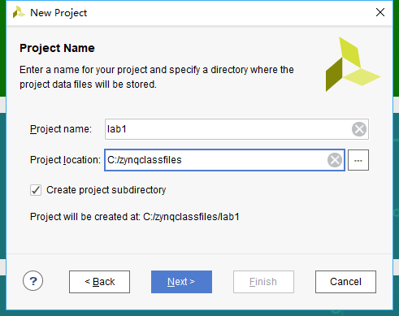
实验步骤
创建新工程
出现的界面按下图填写，然后点Next

Slide 7
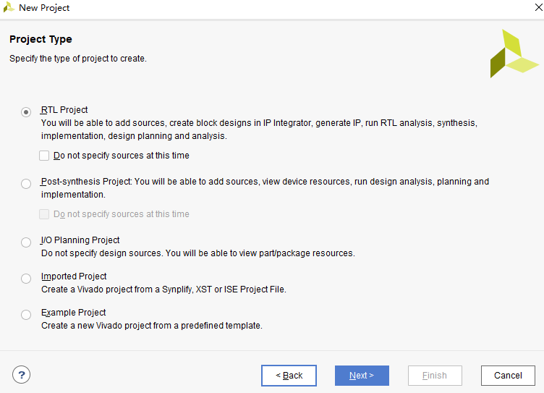
实验步骤
创建新工程
出现的界面按下图选择，然后点Next

Slide 8
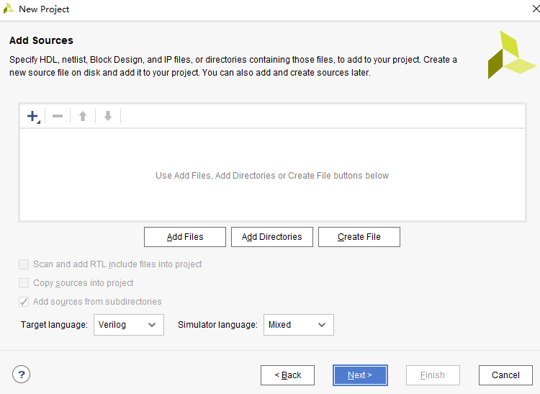
实验步骤
创建新工程
出现的界面按下图选择，不增加源文件，然后点Next

Slide 9
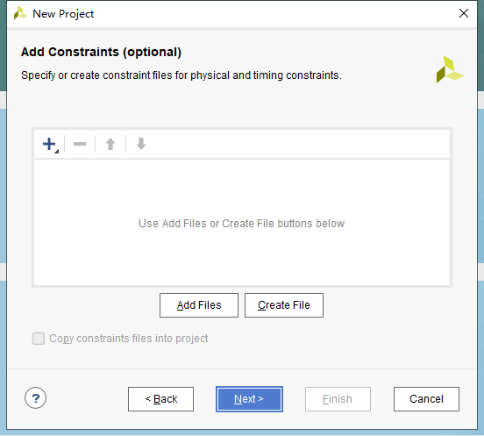
实验步骤
创建新工程
出现的Add Constraints界面不做任何操作直接点Next

Slide 10
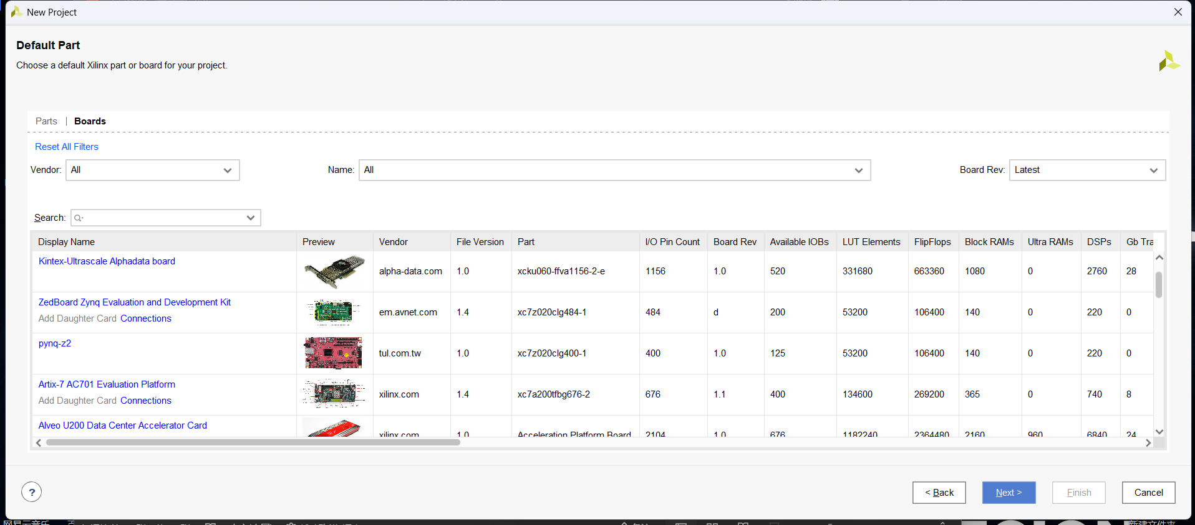
实验步骤
创建新工程
出现的界面选择PYNQ-Z2 Board，然后点Next

Slide 11
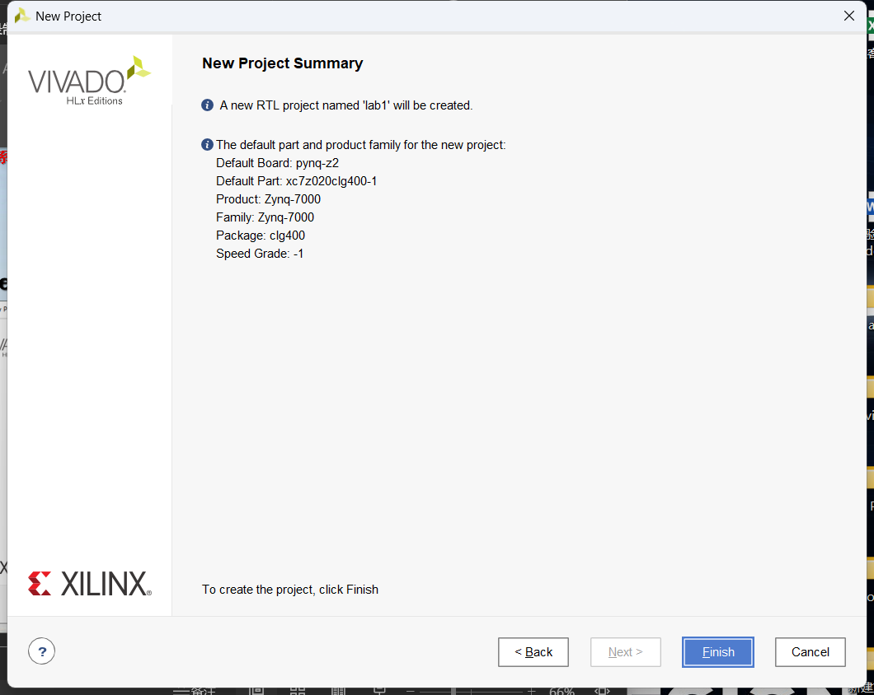
实验步骤
创建新工程
在New Project Summary界面选择Finish

Slide 12
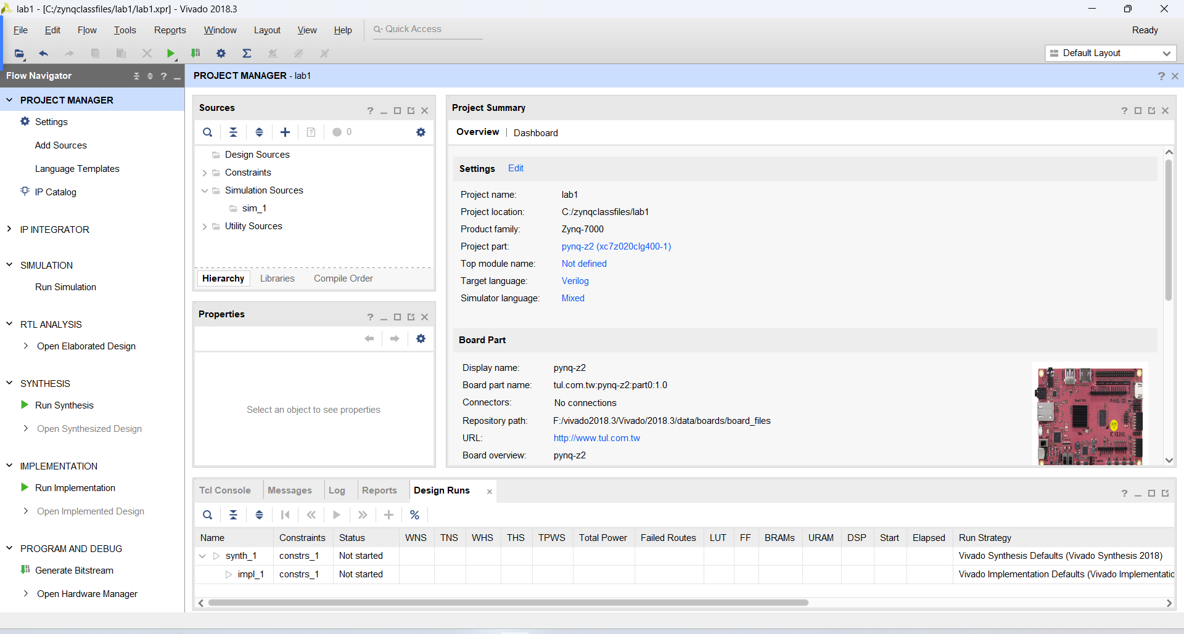
实验步骤
创建新工程
工作区
工程管理界面
工程管理器菜单
IP集成器
仿真器
RTL分析
综合
属性窗口
实现
下载和调试
多页面信息输出区
以上功能均属于流程导航器子内容

Slide 13
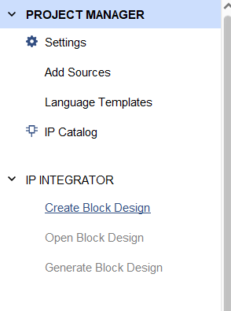
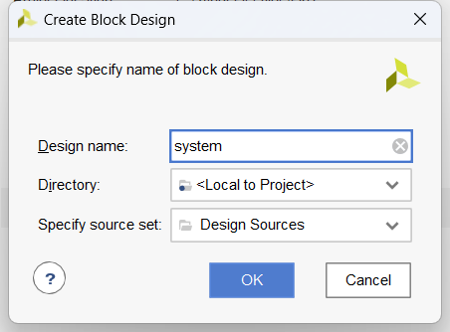
实验步骤
使用IP 集成器创建处理器系统
在Vivaclo 主界面左侧的“ Flow Navigator” 窗口下，找到并展开“IP Integrator”，在展开项中，找到并单击"Create Block Design" 。
如下图填写打开的窗口并点击OK

Slide 14
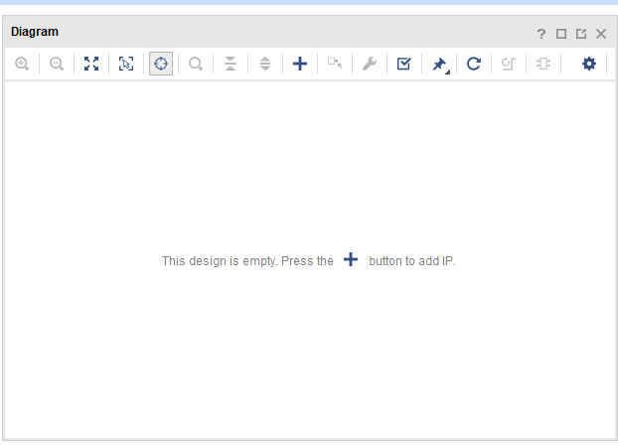
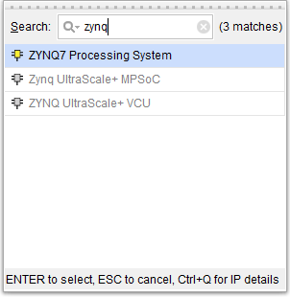
实验步骤
使用IP集成器创建处理器系统
在Diagram中点击 。
在打开的窗口的Search中输入zynq，如图，选择ZYNQ7 Processing System并双击

Slide 15
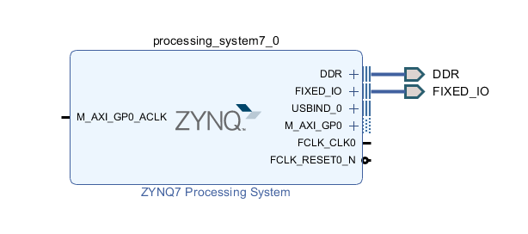
实验步骤
使用IP集成器创建处理器系统
在“Diagram”界面顶部，出现消息“Designer Assistance available. Run Block Automation”。然后，单击“Run Block Automation” 文字。
出现“Run Block Automation” 对话框，不做修改，点击OK
此时，可以看到为DDR和 固定IO自动添加了端口， 此外，也显示一些可用的 多余端口。

Slide 16
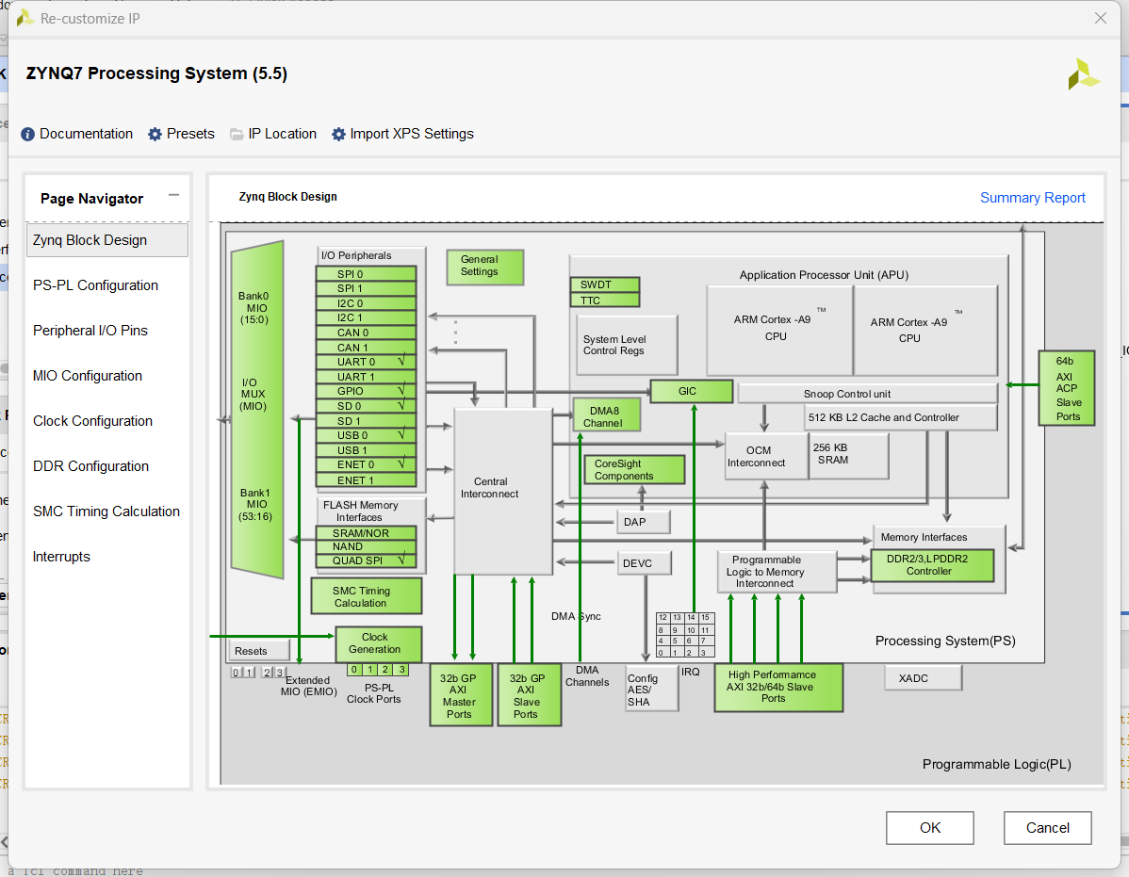
实验步骤
配置处理器系统
本实验是ARM通过串口发送调试信息，并未用到除串口以外的其他I/O以及PL部分，因此做以下操作。
双击上页图中的ZYNQ块，得到以下对话框
在该窗口下可以根据 工程的需要配置处理 器系统。
这是使用ZYNQ SOC 不同于普通ARM嵌入 式平台的最大特色。
硬件可配置
系统可配置
图中绿色的模块都是 可配置的。

Slide 17
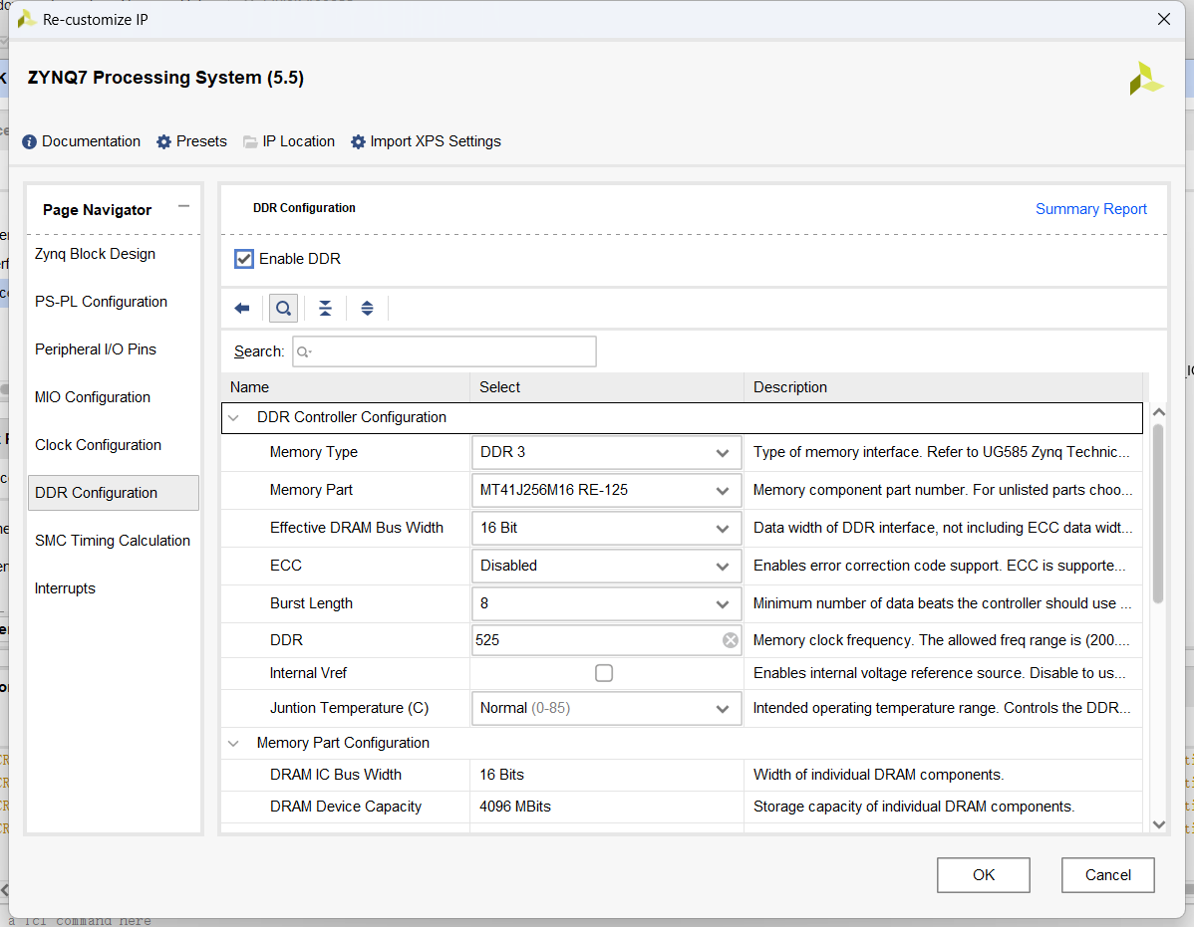
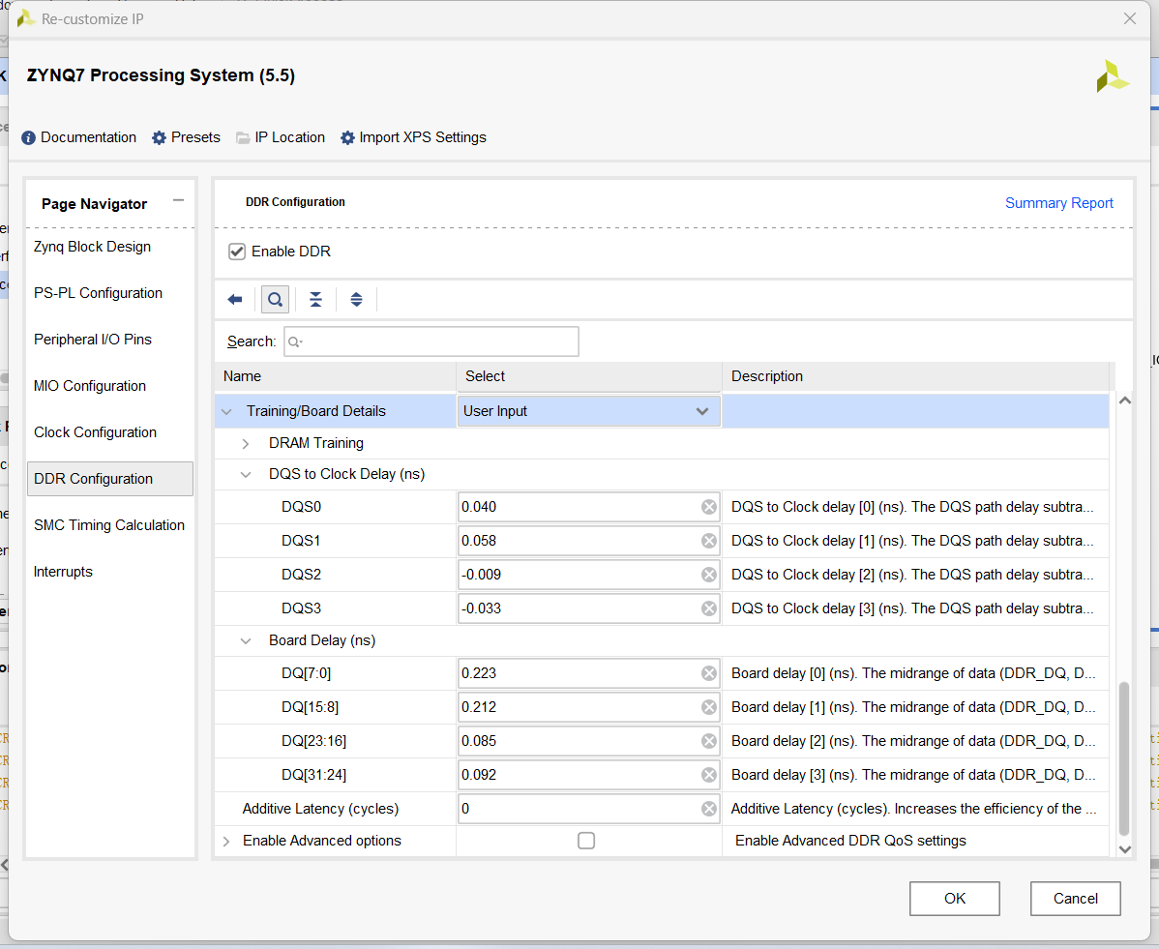
实验步骤
配置处理器系统
点击上图左侧“DDR Configuration”，按下图配置

Slide 18
实验步骤
配置处理器系统
本实验是ARM通过串口发送调试信息，并未用到除串口以外的其他I/O以及PL部分，因此做以下操作。
点击上图左侧“MIO Configuration”，在右侧窗口
展开Mermory Interfaces 选项。去掉Quad SPI Flash前面复选框的勾。
展开“I/O Peripherals”,除了UART0外,不勾选其他外设
展开“I/O Peripherals-GPIO”选项。去掉GPIO MIO 前面复选框的勾。
展开Application Processor Unit 选项。在展开项中，去掉Timer0前面复选框的勾。

Slide 19
实验步骤
配置处理器系统
本实验是ARM通过串口发送调试信息，并未用到除串口以外的其他I/O以及PL部分，因此做以下操作。
点击上图左侧“PS-PL Configuration”,在右侧
展开General – Enable Clock Resets选项。去掉FCLK_RESETO_N后面复选框的勾。
展开AXI Non Secure Enablement - GP Master AXI lnterfce选项。去掉M AXI GP0 interface后面复选框的勾。
点击上图左侧“Clock Configuration”,在右侧
展开PL Fabric Clocks选项。去掉FCLK_CLK0前面复选框的勾。
单击“OK ”按钮， 退出" Re-customize IP" 对话框

Slide 20

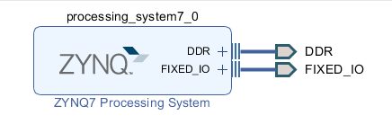
实验步骤
配置处理器系统
本实验是ARM通过串口发送调试信息，并未用到除串口以外的其他I/O以及PL部分，因此做以下操作。
点击下图中圈起来的按钮，可得到修改后的处理器：
点击下图中圈起来的按钮，检查设计的正确性

Slide 21
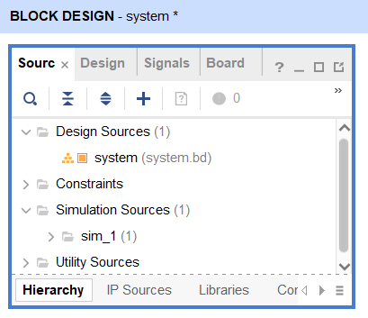
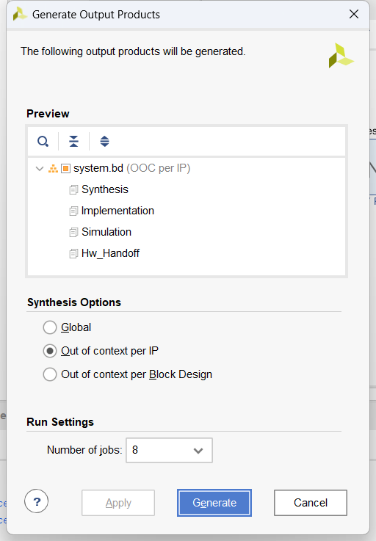
实验步骤
生成顶层HDL 并导出设计到SDK
右键点击右上图中框起来的部分
在弹出的菜单中选择"Generate Output Products..." 命令
弹出的对话框中可以看到将要生成 的输出结果
单击" Generate" 按钮
生成好后弹出对话框，单击OK

Slide 22
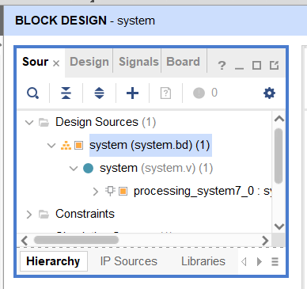
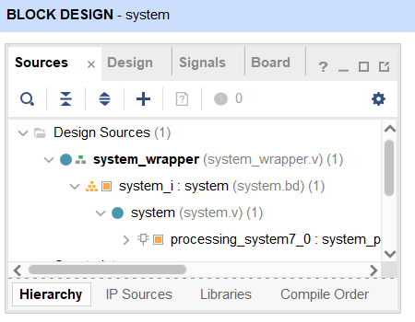
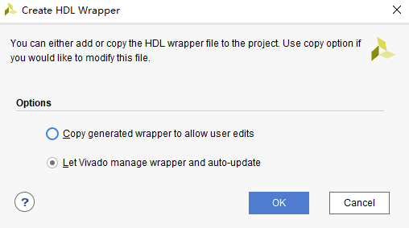
实验步骤
生成顶层HDL 并导出设计到SDK
右键点击右上图中框起来的部分
在弹出的菜单中选择“Create HDL Wrapper...”命令，生成顶层 Verilog HDL 模型
出现“Create HDL Weapper”对话框，如下图。选中.. Let Vivado manage wrapper and auto-update" 选项。单击OK

Slide 23
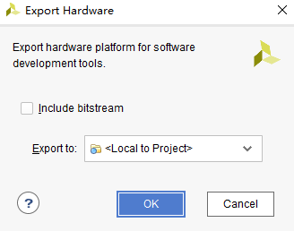
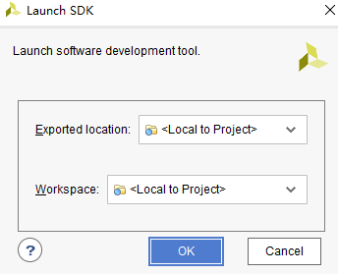
实验步骤
生成顶层HDL 并导出设计到SDK
在Vivado 主界面主菜单下，选择File→Export→ Export hardware.
因为本设计没有使用任何PL内的资源 所以不需要包含bitstream
直接单击OK
在Vivado 主界面主菜单下，选择 File→Launch SDK
直接单击OK

Slide 24
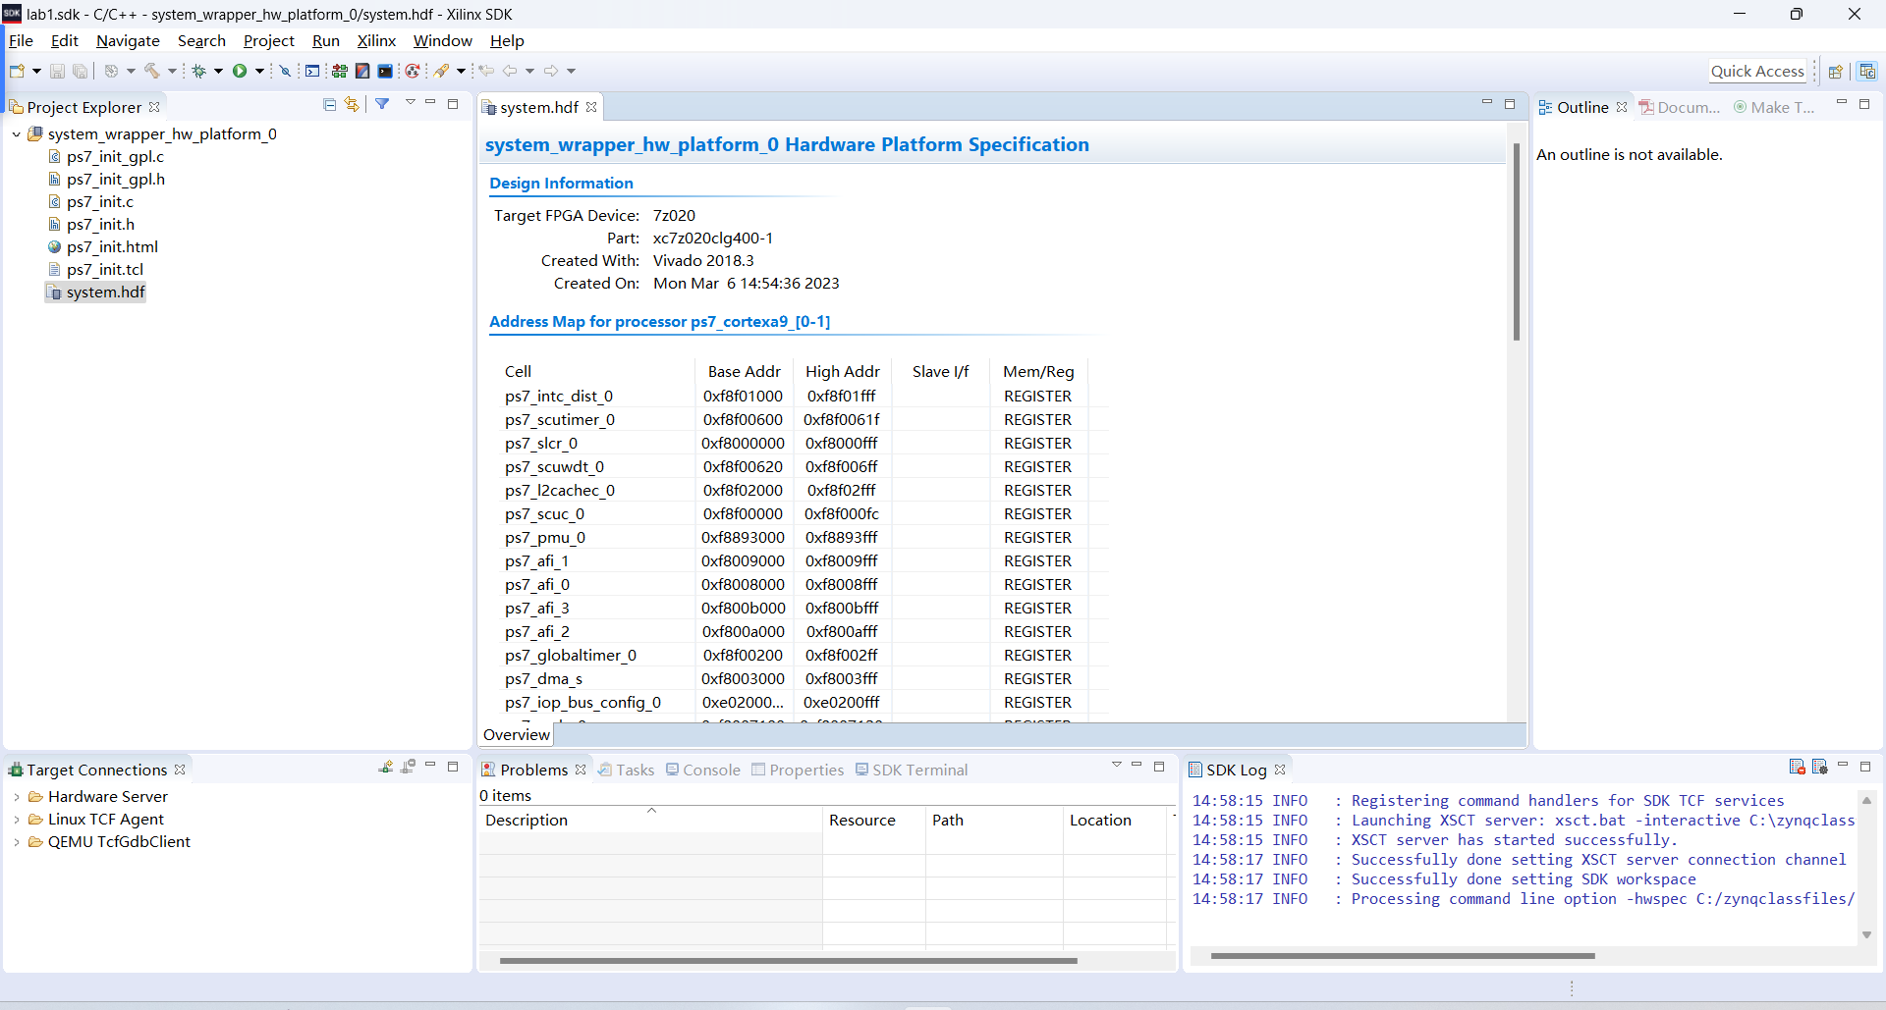
实验步骤
进入到SDK

Slide 25
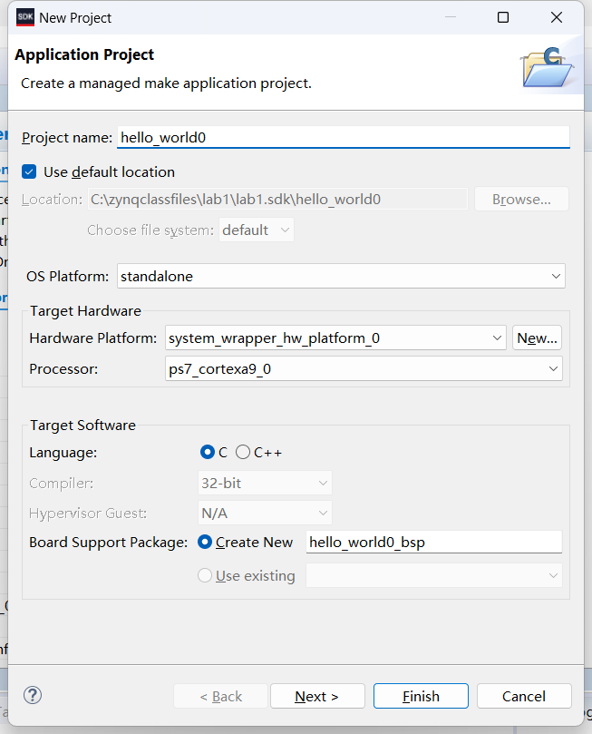
实验步骤
创建应用测试程序
在SDK 主界面主菜单下， 选择File→New→ Application Project
按图设置后单击Next

Slide 26
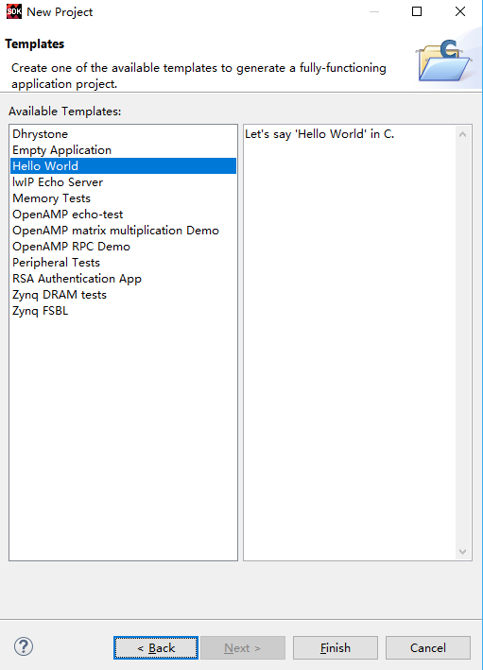
实验步骤
创建应用测试程序
在“New Project: Ternplates”对话框左侧 “Available Templates” 列表中选择“Hello World” 模板。
按图设置后单击Finish

Slide 27
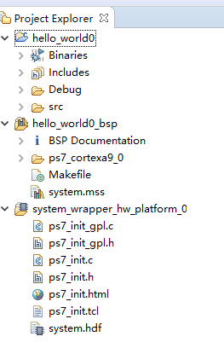
实验步骤
创建应用测试程序
SDK 工具自动创建
hello_ worldO：应用工程，用于验证 设计的软件程序功能。
hello_world0_bsp：板支持包的一部分。
system_wrapper_hw_platform_O: 包含 ps7 _init 函数，用于初始化PS， 它 作为第一级启动引导的一部分。
查看源代码
在hello_worldO 工程目录下，找到并展开src子目录。在该子目录下，找到并打开Helloworld.c 文件，查看文件内的设计代码.

Slide 28
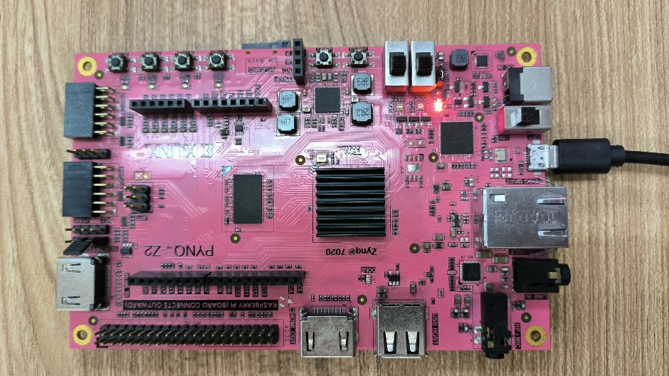
实验步骤
Zynq板的启动设置和连接
Zynq板子连接
用一个安卓手机线将PC的USB和板上的UART相连
将供电跳线帽选择USB供电
打开电源开关
电源线 & USB-JTAG & UART(PS)
供电模式跳帽
电源开关

Slide 29
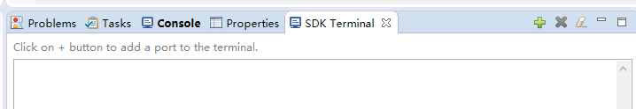
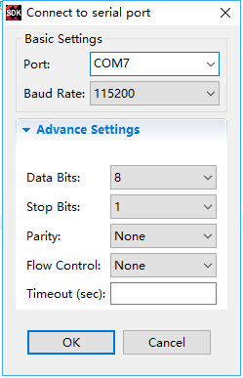
实验步骤
设置“SDK Terminal”，用于串口调试
在SDK 主界面下方的窗口中，单击“SDK Terminal” 属性页
单击属性页右边的 按钮。
按照右图所示设置串口通信协议，按OK。
COM口可以通过关闭和打开板子电源来观察Port 上的变化。

Slide 30
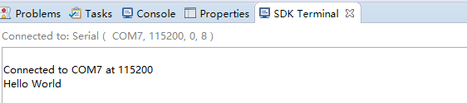
实验步骤
运行并调试程序
在SDK 主界面下方的窗口中，单击“SDK Terminal” 属性页
在Project Explorer 窗口下，右键点击hello_worldO ，选择Run As->Launch on Hardware (GDB) 命令，用于下载应用程序，并执行ps_init.elf 和hello_world0.elf。
观察“SDK Terminal” 窗口信息。

Slide 31
拓展实验
请自行完成参考资料《Xilinx Zynq-7000嵌入式系统设计与实现：基于ARM Cortex-A9双核处理器和Vivado的设计方法》中7.6和7.7节的实验。
SDK调试工具的使用
SDK性能分析工具

